Slide 1
迎領科技文化 邁向永續未來 大學之道
蔣本基
名譽/終身特聘教授
國立臺灣大學 環境工程學研究所
2025年11月12日

Slide 2
目錄
前言：淨零永續
永續教育
科技文化理論與實務
大學之道：永續未來
推動策略與方案
結語

Slide 3
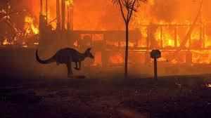
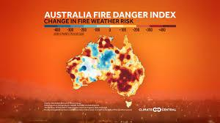

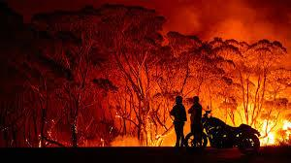
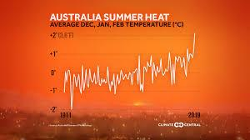
一、 前言
1. 氣候變遷
法制趕不上環境惡化的速度，永續發展似乎成為了奢想
WWF: 自 1970 年代人類致 4,000 種動物群族減 60%，問題根源是過度消費，我們不應再忽略當前不永續的生產模式和浪費帶來的影響。
Source：立場報道 2018.10.30
澳洲大火帶來了史上最糟糕的空氣品質…….

Slide 4
澳洲大火有將近1/3的無尾熊，8,000隻被大火吞蝕，也帶來了史上最糟糕的空氣品質…….
Notes:
一方面有燒不停的大火，從亞馬遜森林大火到澳洲大火，整個吞噬面積超過3個台灣面積。我們都知道武漢病毒的可怕，但我們不知道的是，全球暖化影響的不僅僅是大火延燒，亞馬遜森林代表著1/10的物種，涵養著我們的氧氣來源20％；據估計，澳洲目前已經有將近1/3的無尾熊，8,000隻被大火吞蝕，面臨生存挑戰，無尾熊如此，人類也不例外，大火更直接威脅到城市的生存。澳洲首都坎培拉的空氣品質，不但這些天在全球城市中墊底，甚至比中國北京還嚴重。這些挑戰已經完全擴散演變全世界人類的健康警訊，以及整個自然生態體系的浩劫問題。

Slide 5

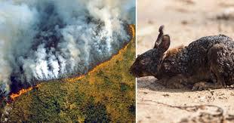
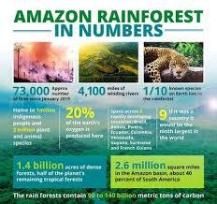
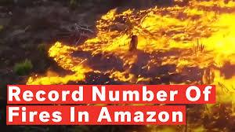
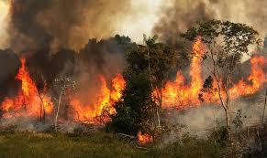

亞馬遜森林大火73,000個火場，影響到地球20％的氧氣來源，及1/10的物種生存…….
Notes:
Last year, Am

Slide 6

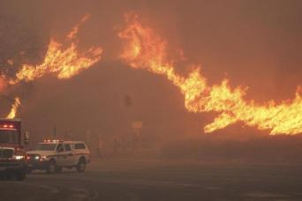
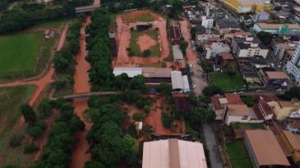
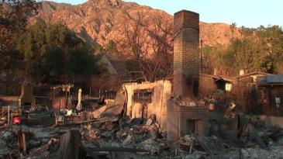
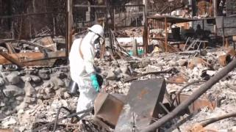
損失情況概述
山火造成的經濟損失預計在2500億至2750億美元之間，這可能使其成為美國歷史上損失最嚴重的自然災害之一。
燃燒的面積達到165平方公里，至少12000棟建築被摧毀或變得不適宜居住。
目前已確認有27人死於此次災害，約10萬居民無家可歸。
當地政府緊急採取了防護措施,包括在60英里範圍內設定防護設施,但仍面臨泥石流等風險。
鑑於此次山火的嚴重性，預計恢復可能需要長達10年的時間。

Slide 7
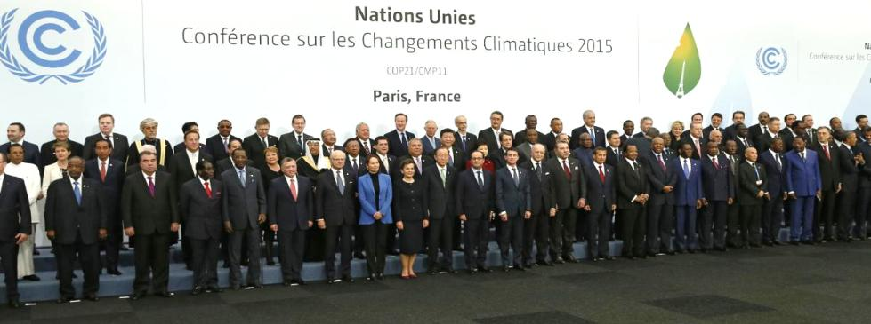
巴黎氣候協議
巴黎氣候協議生效，確立全球減碳方向
在維持全球增溫不超過2℃的共識下，聯合國氣候變化綱要公約(UNFCCC)第21屆締約國會議(COP21)已於2015年底達成歷史性的全球氣候協議，將成為2020年後國際間執行溫室氣體減量與氣候調適工作的主要依據。
減碳對經濟結構產生重大影響
該協議預期仍將對以出口貿易為導向 的臺灣，產生前所未有的衝擊與影響。
Notes:
去年底的巴黎氣候協議生效確立了全球減碳的方向，在2020年之前勢必會對整個的全球貿易產生重大影響

Slide 8
碳中和之概念是指首先由溫室氣體盤查量化開始，其後藉由減量措施(包括提升能源效率、優化再生能源、碳捕捉、封存與利用技術、開發替代能源等)減少溫室氣體排放量。
再透過碳抵換(Carbon Offsets)機制，抵換無法藉由減量措施降低之溫室氣體排放量，進而達成使「溫室氣體淨排放量為零」。
因此國家、企業與活動等必須透過溫室氣體量化→減量→抵換三階段，以達成碳中和的終極目標。

Slide 9
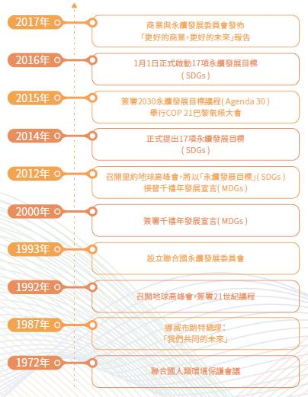
全球永續發展概況

Slide 10
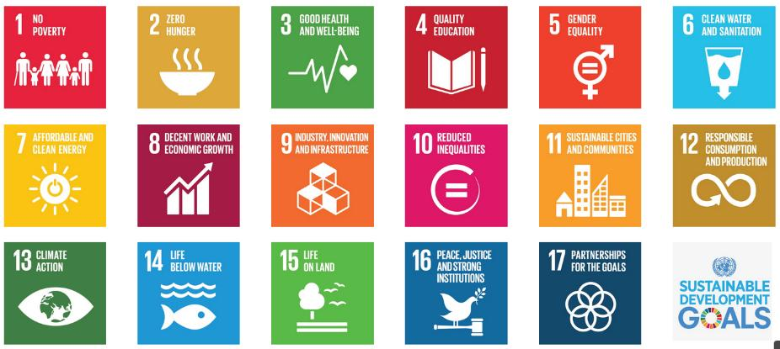
2. 永續發展目標 （Sustainable Development Goals）
资料来源: http://www.un.org/sustainabledevelopment/sustainable-development-goals

Slide 11
永續發展目標
（Sustainable Development Goals）
檢視聯合國永續發展目標中17 項目標與 169 細項目標，其中包含、
目標6「清潔飲水與衛生設施」
目標7「經濟適用的清潔能源」
目標9「產業、創新和基礎設施」
目標11「永續城市和社區」
目標12「負責任消費與生產」
目標13「氣候行動」
目標17「促進目標實現的夥伴關係」等皆與循環經濟直接相關。

Slide 12
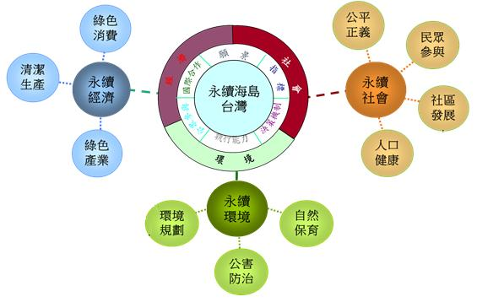
3.1 國家政策綱領
3. 國家永續發展沿革
台灣近年來已陸續制訂國家「二十一世紀議程」、「生物多樣性國家報告書」、「溫室氣體減量策略」、及「國家環境保護計畫」，並推動「綠色矽島」計畫。
為積極落實永續台灣的理念，於民國91年9月發佈「永續發展行動計畫」，次年民國92年訂為「永續發展行動元年」，期能帶動國人永續發展的理念與行動，使台灣永保生機；於民國93年11月8日頒佈「台灣21世紀議程國家永續發展願景與策略綱領」。
台灣21世紀議程國家永續發展願景與策略綱領架構圖

Slide 13
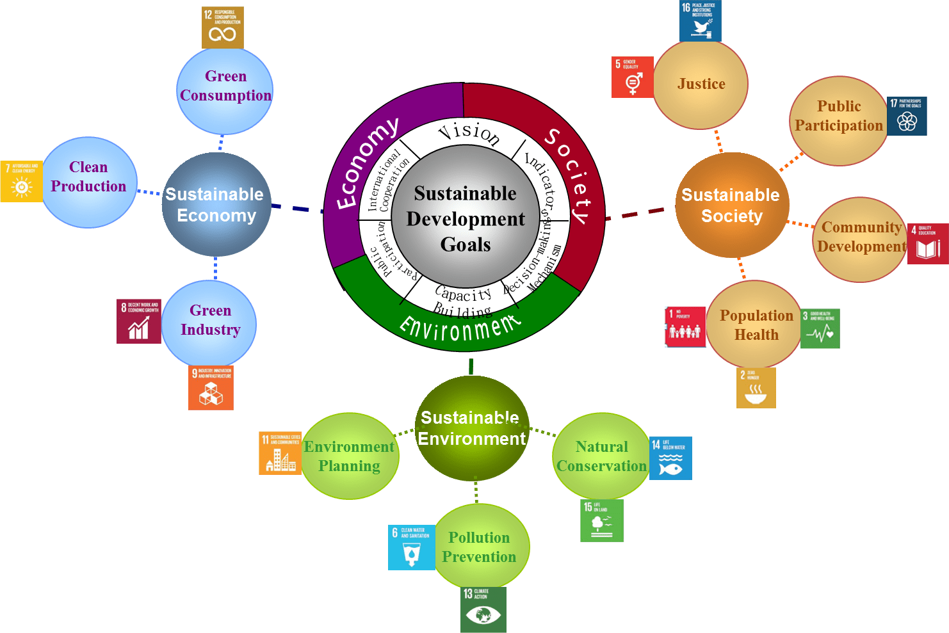
5-3 SDGs vs. 國家永續發展政策綱領
圖中呈現國家永續發展指南的示意圖，表明永續環境、經濟和社會三大方面的十項政策與17項永續發展目標的相關性。
國家永續發展指引（台灣21世紀議程）示意圖

Slide 14
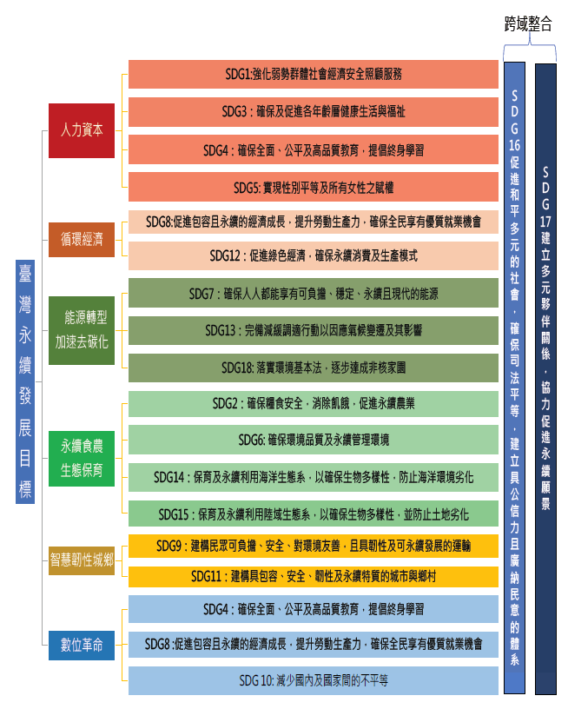
3.2 台灣永續發展目標
臺灣永續發展
目標與轉型領域

Slide 15
二、永續教育
（一） 永續教育（ESD）定義與內涵
1.1 核心定義
永續發展教育旨在使每個人獲得塑造永續未來所需的知識、技能、態度與價值觀。它是一種全人、轉型性的學習過程。
1.2 核心內涵（三大支柱）
環境永續： 應對氣候變遷、生物多樣性、資源保護、自然災害等挑戰。
社會永續： 促進和平、社會正義、性別平等、減少貧窮與不平等、注重代際公平。
經濟永續： 發展綠色經濟、促進永續消費模式、確保經濟體系的自給自足與發展。
1.3 學習面向與能力（Competencies）
認知 (Cognitive)： 系統思考、批判性分析複雜議題的能力。
社會情感 (Socio-emotional)： 合作決策、同理心、自覺採取行動的意願。
行為 (Behavioral)： 能夠將知識轉化為實際行動，改變個人生活方式。

Slide 16
（二） 永續教育的發展沿革
年份/時期 | 事件/文獻 | 發展重點
1987年 | 《我們共同的未來》 (Brundtland Report) 發表 | 首次提出「永續發展」的經典定義：「滿足當代需求，同時不損害後代滿足其需求的能力。」為永續教育奠定理論基礎。
1992年 | 里約地球高峰會 (UNCED) | 將永續發展推上國際議程，明確指出教育和科學在實現永續發展中的關鍵作用。ESD概念開始萌芽，被視為環境教育的延續和深化。
2005-2014年 | | 聯合國永續發展教育十年 (UNDESD) | 確立 ESD 的正式名稱和全球行動框架，目的是將永續發展融入各級教育體系。
2015年 | 聯合國通過 SDGs (2030 永續發展目標) | 優質教育 (SDG 4) 將 ESD 列為達成目標的具體途徑之一，使 ESD 正式與全球發展議程緊密結合。
2021年 | 柏林永續教育宣言 (ESD for 2030) | 提出新的 ESD for 2030 框架，承諾在全球幼教至高教、技職教育及非正式教育中系統性地實踐 ESD，強調教育的轉型作用和氣候行動。

Slide 17
（三）教育部永續發展教育系列叢書
分「永續環境」、「永續社會」與「永續經濟」三大類別。邀集國內大專院校相關專家學者，研訂編輯政策，完成該系列叢書10冊。
「永續環境」4冊：「自然保育」、「公害防治」、「環境與資源管理」、及「氣候變遷/災害防救」
「永續經濟」3冊：「綠色產業」、「清潔生產」及「綠色消費」
「永續社會」3冊：「文化保存」、「社區參與（社區發展、全民參與）」、及「人口健康」

Slide 18







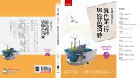



「永續發展教育」系列叢書

Slide 19
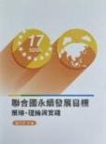
1.聯合國永續發展目標-策略、理論與實踐
（四）聯合國永續發展目標叢書
第一章 無貧窮 第二章 零飢餓 第三章 良好健康與福祉 第四章 優質教育 第五章 性別平等 第六章 清潔飲水與衛生設施 第七章 經濟適用的清潔能源 第八章 體面工作與經濟增長 第九章 工業、創新和基礎建設
第十章 減少不平等
第十一章 永續城市和社區
第十二章 責任消費與生產
第十三章 氣候行動
第十四章 水下生物
第十五章 陸地生物
第十六章 和平、正義與強大機構
第十七章 促進目標實現的夥伴關係
第十八章 機會與挑戰

Slide 20


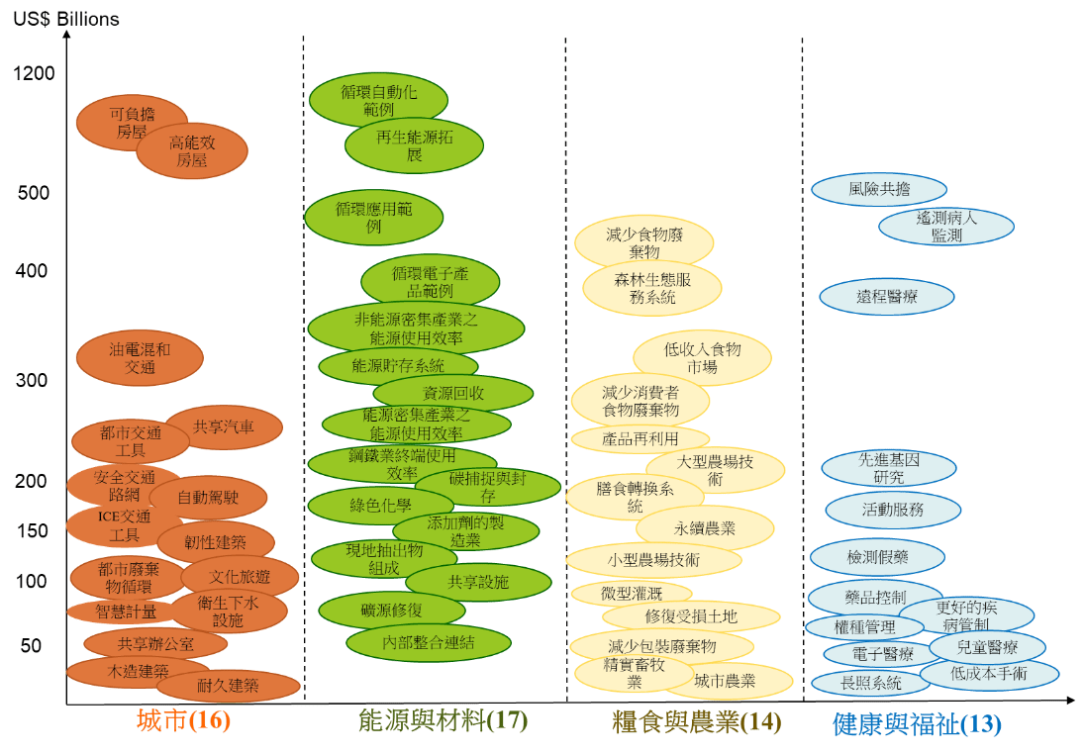
更好的商業，更美的世界（2017）
2. 永續產業理念與實踐
聯合國SDG之60大產業與循環經濟

Slide 21
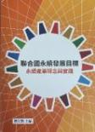
永續產業理念與實踐
第一部分 永續產業理念
清潔生產與產業生態學
資源管理與環境會計
風險評估
人工智慧
第二部分 發展永續食農
永續農業
永續農業生態系服務
綠色食品
第三部分 建構永續城市
國土規劃與韌性城市
智慧交通與綠色運輸
綠建築產業
第四部分 能源資源之實踐
永續能源發展
能源效率
循環經濟
第五部分 國民健康福祉
健康照護
長期照顧服務
醫療資訊與管理
第六部分 未來展用挑戰
永續產業的展望與挑戰

Slide 22
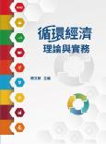
3. 循環經濟理論與實務
第六章 循環型農業
第七章 循環型工業
第八章 循環型服務業
第九章 生態工業園區
第十章 挑戰與展望
第一章 緒論
第二章 循環經濟與永續發展
第三章 循環經濟的理論與實踐
第四章 循環經濟評估
第五章 循環性的企業與商業模式

Slide 23
4. 永續發展教育
第一章 緒論
第二章 永續發展概述
第三章 永續發展教育的歷史演變
第四章 永續發展教育的核心內涵
第五章 永續發展教育與永續發展目標
第六章 人類文明的最大挑戰：氣候變遷
第七章 永續消費與生產的實踐：循環經濟
第八章 全球化與不平等：消除貧窮
第九章 兼顧社會正義與環境效益的公司治理（ESG）：企業永續
第十章 翻轉我們的全球：永續發展目標脈絡與核心精神
第十一章 經濟繁榮關聯的永續發展目標
第十二章 社會包容關聯的永續發展目標
第十三章 環境品質關聯的永續發展目標
第十四章 挑戰與展望
資料來源：葉欣誠

Slide 24
（五）環境社會治理
5-1 ESG定義、內涵與重要性
定義與內涵
ESG是「環境、社會和治理」（Environmental, Social, and Governance）的縮寫。ESG評估旨在幫助投資者瞭解企業的風險與機遇，並促使企業在經濟增長的同時考慮社會和環境的影響。
環境（Environmental）：評估企業對自然環境的影響，包括氣候變化、資源使用、廢物管理和生物多樣性保護等方面。
社會（Social）：分析企業在社會責任上的表現，如勞動條件、員工權益、社會影響、客戶關係及社群參與等。
治理（Governance）：聚焦於企業的管理結構及其運作，包括董事會的組成、管理透明度、股東權益的保護和合規性等。

Slide 25
5-2 國際上ESG（環境、社會與治理）關注的議題
1. 環境（Environmental）
氣候變遷：隨著全球變暖的影響日益明顯，企業被要求量化其碳排放，並採取措施減少對氣候的影響。這包括碳中和目標的設定、可再生能源的使用等。
資源管理：強調如何有效使用有限的自然資源，如水和能源。企業被要求採取措施提高資源利用效率，減少浪費。
生物多樣性保護：指企業在其運營過程中對自然環境及生態系統的影響，特別是對動植物棲息地的保護，要求企業評估其業務對生物多樣性的會影響。

Slide 26
國際上ESG（環境、社會與治理）關注的議題
2. 社會（Social）
員工福利：關注企業如何對待其員工，包括健康、安全與福利政策。企業需提供良好的工作環境，並制定公平的薪酬制度。
社群影響：評估企業在其所處社群的影響，這包括慈善捐款、社群參與和支援當地經濟的措施。企業需展現其社會責任感。
人權問題：企業在其供應鏈及運營中對人權的尊重，特別是在發展中國家及高風險地區的業務活動。企業必須確保其供應商遵守人權標準。

Slide 27
國際上ESG（環境、社會與治理）關注的議題
3. 治理（Governance）
公司治理：強調企業的治理結構，包括董事會的組成及其獨立性、多元化程度。良好的公司治理有助於提升企業的透明度和責任感。
商業道德：專注於企業的倫理行為，包括防止貪腐、舞弊和其他不道德行為。企業應有明確的道德規範和合規程式。
透明度和資訊披露：企業需清楚地披露其ESG績效，提升透明度，讓所有利益相關者能夠獲得重要資訊。這包括定期釋出財務報告及ESG報告等。

Slide 28
5-3 SDGs/ESG教育課程
清潔生產
週次 | 主題 | 內容
1 | 永續發展 | 國際倡議 適應氣候變遷的策略：環境方面 | 實現永續發展目標的商機：社會經濟層面 挑戰與前景
2 | 氣候變化/淨零承諾 | 氣候變遷議題 淨零承諾 治理和路線圖 | 脫碳技術 TCFD相關財務揭露與碳邊境稅 永續金融
3 | 永續材料管理 （SMM） | 永續材料管理原則 物料流分析的概念 國家SMM資源消耗與效率評估 | 城市採礦：SMM在城市中的應用 永續製造：SMM 與業務的整合 挑戰與前景
4 | 環境管理系統 | 環境管理概念 管理環境的基本思維 環境管理系統（EMS）的框架 | 環境績效：生命週期評估 挑戰與前景
5 | 生命週期評估（一） | 原理與應用 炒鍋的範圍 資料盤點 | 模型評估 數據解讀
6 | 生命週期評估（二） | 數位科技（區塊鏈、物聯網、自動化和人工智慧） 3E評估 數據驅動的決策和系統集成 | 永續發展創新 協作和去中心化的商業模式
28

Slide 29
週次 | 主題 | 內容
7 | 減少、再利用、回收、回收、重新設計 | 環境管理與5R原則 循環經濟下的10R 5R 技術拓撲 | 5R政策工具 挑戰與前景
8 | 綠色經濟的定理與實踐 | 環境外部性與市場失靈定理 環境法規和協議 綠色經濟與永續發展目標 | 綠色生產、消費與貿易 挑戰與前景
9 | 再生能源 | 再生能源政策驅動因素：淨零承諾 再生能源的原理與應用 | 再生能源服務 挑戰與前景
10 | 綠色交通 | 需要克服的障礙：避免-輪班-改進 （ASI） 方法 智慧交通系統 （ITS） | 綠色科技 （GT） 挑戰與前景
11 | 綠色建築 | 需要克服的障礙：綠色解決方案 節能建築 | 綠色建築材料與技術 挑戰與前景
12 | 永續農業 | 議題與綠色解決方案 綜合管理 | 創新科技 挑戰與前景
13 | 綠色旅遊 | 需要克服的障礙 創新技術 綜合管理 | 個案研究 挑戰與前景
14 | 永續供應鏈管理 | 循環供應鏈設計與優化 永續採購與供應商管理 物流與運輸管理 | 循環性的衡量和報告 評估經濟和環境效益
29

Slide 30
綠色生產與消費
週次 | 單元主題
1 | 永續發展導論
2 | 自然資源管理與利用
3 | 永續農業與糧食
4 | 永續水資源與調適
5 | 永續能源與策略
6 | 循環經濟理論與實踐
7 | 生產消費與環境污染
週次 | 單元主題
8 | 綠色化學原則與發展
9 | 綠色消費與綠色標章
10 | 廢棄物減量與資源回收技術
11 | 循環經濟案例
12 | 生態工業園區
13 | 再生水與中水系統
14 | 永續綠建築
30

Slide 31
環境、社會及治理 (ESG)
類別 | 指標範例
環境保護 （E，環境） | 溫室氣體排放 供水和污水管理 生物多樣性 其他環境污染防治
社會責任 （S，社會） | 客戶福利 勞資關係 多元化和包容性 對持份者影響的其他方面
公司治理 （G，治理） | 商業道德 競爭行為 供應鏈管理 與公司穩定性和聲譽相關的問題
ESG是三個字的縮寫，分別是環境保護（E，環境）、社會責任（S，社會）和公司治理（G，治理）。
聯合國全球契約 （UNGC） 於 2004 年首次提出 ESG。
這個概念就被當作一個衡量企業經營的指標。

Slide 32
環境、社會與治理（ESG）
週次 | 主題 | 單元主題
1 | 環境、社會與治理（ESG）概述 Overview of Environmental, Social and Governance (ESG) | 永續發展簡介 永續發展目標（SDG） 更好的商業，更美好的世界 ESG基礎知識 ESG實踐 | Introduction to sustainability Sustainable development goals (SDGs) Better business, better world Fundamentals of ESG Practices of ESG
2 | 氣候與全球變遷 Climate and Global Change | 氣候變遷影響 氣候風險管理 溫室氣體減量 氣候變遷調適 基於自然解決方案 | Climate change impact Climate risk management Mitigation of greenhouse gas Adaptation to climate change Nature-Based solutions
3 | 資源管理 Resources Management | 水資源 能源 礦物質 資源整合與創新 水、能源和食物鏈法 | Water resource Energy Minerals Resource Integration and Innovation Water, energy and food nexus
4 | 生物圈 Biosphere | 生態學基礎 生物地球化學循環 生物多樣性保育 土壤與永續性 永續的生態系統 | Fundamentals of Ecology Biogeochemical cycles Biodiversity conservation Soil and sustainability Sustainable ecosystems

Slide 33
週次 | 主題 | 單元主題
5 | 環境管理體系 Environmental Management System | 環境管理理念 物質流分析概念 環境管理系統（EMS）框架 生命週期評估 環境與資源經濟學 | Concepts of environmental management Concepts of material flow analysis Framework of environmental management system (EMS) Life cycle assessment Environmental and resource economics
6 | 商業與人權 Business and Human Rights | 國際公約與法規趨勢 性別平等 多元共融 健康與安全 衝突礦產 數位人權 | International Conventions and Global Trends Gender Equality Diversity and Inclusion Health & Safety Conflict Minerals Digital Rights
7 | 社會文化 Social and Cultural | 歷史 全球化 社會多元與共識 時代價值與趨勢 道德和隱私 | History Globalization Social diversity and inclusion Values and trends of the times Ethics and privacy
8 | 社會影響力與社區參與 Social Impact and Community Engagement | 企業社會責任 產品責任與社會影響評估 社區參與 社會創業 利害關係人的參與、溝通與協作 | Corporate social responsibility Product responsibility and social impact evaluation Community engagement Social entrepreneurship Stakeholder engagement, communication and collaboration

Slide 34
週次 | 主題 | 單元主題
9 | 永續供應鏈管理 Sustainable Supply Chain Management | 永續供應鏈的發展 供應商行為準則 永續供應鏈管理流程 永續採購 | Development of Sustainable Supply Chain Supplier Code of Conduct Sustainable Supply Chain Management Process Sustainable Procurement
10 | 責任消費與綠色產品 Responsible Supply Chain Management | 綠色採購與綠色產品 環保標章與標準 循環經濟與產品服務系統 永續企業實踐與企業倫理範疇 | Green procurement and green products Environmental labels and standards Circular Economy and Product Service System Sustainable business practices and ethics frameworks
11 | 企業治理 Governance Management | 政策法規 治理與路線圖（淨零承諾） 資訊平台（透明度和問責制、資料隱私、安全和網路安全） 數據驅動決策原則 風險管理 | Policy and Regulation Governance and road map (Net-Zero pledge) Information platform (Transparency and accountability, data privacy, security and cybersecurity) Data-driven decision-making Risk management

Slide 35
週次 | 主題 | 單元主題
12 | 永續投資與金融 Sustainable Investment and Finance | 綠色經濟 永續金融 基於ESG的責任投資 永續投資 氣候相關財務揭露工作小組（TCFD） 永續基礎設施 | Green economy Sustainable finance ESG based responsible investment Sustainable investment Task Force on Climate-related Financial Disclosure (TCFD) Sustainable infrastructure
13 | 永續資訊揭露與評級 Sustainable Information Disclosure and Rating | 國際趨勢與法規 標準與衡量 全球報告倡議組織（GRI） 永續發展會計標準委員會（SASB） 自然相關財務揭露工作小組(TNFD) | International Trends and Regulations Standards and Measurement Global Reporting Initiative (GRI) Sustainability Accounting Standers Board (SASB) The Taskforce on Nature-related Financial Disclosures (TNFD)
14 | ESG融入永續發展 Integration of ESG into Sustainability | ESG治理 策略與實踐 淨零循環經濟 數位轉型 商業模式設計與最佳化 挑戰與機會：綠色解決方案 | ESG Governance Strategy and Practice Net-Zero Circular economy Digital transformation Business models design and optimization Challenges and opportunities: Green solutions

Slide 36
三、科技文化理論與實務
（一） 科技 (Technology)
1.1 定義
廣義而言，科技是指「科學」與「技術」的統稱。
科學 (Science)： 是一種有系統地獲致知識、解釋世界的方法、活動和結果，屬於人類文化的認知系統。
技術 (Technique / Technology 狹義)： 泛指為達成特定目的（如解決問題、滿足需求）而產生的一套知識組織、應用程序、技巧或工具，屬於人類文化的行動系統。
科技 (Technology 廣義)： 是指以科學知識為基礎或結合工業化過程所形成的各種工程技術和應用系統，是科學與技術緊密結合的產物。

Slide 37
1.2 內涵
科技的內涵包含三個主要層面：
知識與理論： 包含科學定律、數學模型、工程原理、設計規範等，是科技的理性基礎。
工具與製品（物質層）： 包含機器、儀器、產品、基礎設施等，是科技的具體化成果。
活動與系統（行動層）： 包含研究、開發、製造、運用、維護等一系列與技術操作相關的活動和社會組織（如工廠、實驗室、產業鏈）。

Slide 38
1.3 基礎理論
科技的研究涉及多個學科，其基礎理論探討科技的本質、發展動力及社會影響：
科學哲學： 探討科學知識的本質、科學方法（如歸納法、否證論）的有效性，以及科學知識的合理性。
技術哲學： 探討技術的本質、技術與人類存在的關係、技術的倫理問題，例如對技術決定論（認為技術單方面決定社會發展）與技術工具論（認為技術只是中立的工具）的反思。
科技社會學 (STS)： 探討科技是如何被社會、政治、文化等因素所形塑和建構，如「知識的社會建構論 (SCOT)」，認為技術的發展路徑是不同社會群體協商與鬥爭的結果。

Slide 39
科技 (Technology) 的基礎理論與實務應用
領域 | 基礎理論 (Theoretical Foundations) | 實務應用 (Practical Applications)
科學哲學 | 科學方法論：邏輯推理、假設檢驗、經驗驗證、否證論 (Popper)。 | 研發管理：應用科學方法設計實驗、優化產品開發流程 (R&D)。
技術哲學 | 技術工具論 vs. 技術決定論：探討技術的中立性與對社會的單向決定力。 | 政策制定：評估新興技術（如 AI、基因編輯）對社會結構的衝擊，進行事前社會影響評估。
系統工程 | 系統理論：將技術視為輸入、輸出和反饋組成的複雜系統。 | 專案管理與優化：應用系統思維優化複雜工程專案，如大型基礎設施建設、供應鏈管理。
創新擴散理論 | S 曲線、創新者/早期採用者/晚期大眾分類：探討新技術如何被社會群體接受和採納。 | 市場策略：制定新技術或產品的推廣和市場滲透策略。

Slide 40
（二） 文化 (Culture)
2.1 定義
文化是人類在歷史發展過程中創造的物質和精神財富的總和，是某一社會群體共享的生活方式
人類學定義：文化是人類為了傳達關於生活的知識和態度，使之得到傳承和發展而使用的、以象徵符號形式來表現的繼承性的觀念體系。
廣義定義：文化是一個民族或社會群體共同的價值觀、信仰、習俗、藝術、制度、行為模式以及他們所創造的物質產品。

Slide 41
2.2 內涵
文化通常被劃分為三個層次：
物質文化： 人類為了生存和適應環境所創造的物質產品，包括工具、衣食住行所需、現代高科技產品等。
制度文化： 為了與他人和諧相處而建立的社會規範、道德倫理、社會制度、法律、風俗習慣等。
精神文化： 社會的核心價值觀、哲學思想、信仰、藝術、文學、科學知識等，是文化的深層次表現。

Slide 42
1.3 基礎理論
文化研究的基礎理論主要來自社會學、人類學和哲學：
文化人類學： 探討文化的普遍性與特殊性，強調文化是學習得來的（非遺傳）、共有的、且具有功能性，如功能論、結構主義。
社會學理論： 探討文化如何影響社會結構、社會變遷，以及文化與階級、權力、意識形態的關係，如文化馬克思主義。
符號學與詮釋學： 關注文化作為一種符號系統，人們如何透過符號（語言、儀式、圖像）來賦予世界意義並進行溝通。

Slide 43
文化 (Culture)的基礎理論與實務應用
領域 | 基礎理論 (Theoretical Foundations) | 實務應用 (Practical Applications)
文化人類學 | 文化相對論：理解文化的多樣性，避免以單一標準評斷他者文化。 | 跨文化溝通與談判：在全球化商業、外交、國際合作中，避免因文化差異導致誤解。
文化社會學 | 符號學：分析文化產品（如媒體、廣告）的符號與意義，如何建構社會現實。 | 品牌行銷與廣告：設計符合目標客群文化符號與價值觀的產品和行銷訊息。
批判理論 | 意識形態批判、文化霸權：分析文化如何鞏固權力結構和社會不平等。 | 非營利組織 (NGO) / 社會運動：分析和挑戰不公平的制度和文化慣例，推動社會變革。
文化研究 (Cultural Studies) | 文化與認同：探討種族、性別、階級、地域等因素如何形塑個人與群體的文化認同。 | 文化資產與數位典藏：運用數位技術保存和活化傳統文化，並解決文化傳承中的認同議題。

Slide 44
（三）科技文化與永續未來的關聯性
科技文化是科學與技術作為文化的主導因素，與人類社會的價值觀、制度、生活方式相互作用所形成的總體現象。它與永續未來（Sustainable Future，即實現聯合國永續發展目標 SDGs）的關係是核心、雙向且辯證的。
3.1. 科技文化是實現永續未來的關鍵驅動力量（正面作用）
綠色科技提供解決方案： 科技文化中衍生的「綠色科技」（如再生能源、碳捕捉、智慧電網、循環經濟技術）是應對氣候變遷和資源枯竭等環境挑戰的主要工具。
智慧化提升效率： 數位科技（AI、大數據、IoT）能優化資源分配、提升生產效率、實現智慧城市管理，直接支持環境（如節能減碳）和經濟永續。
文化傳承與創新： 科技可用於保存和傳播文化資產，同時「文化科技」的應用能促進文化理解與社會包容，有助於實現社會層面的永續發展。

Slide 45
3.2. 科技文化是永續發展面臨的挑戰源頭（負面作用）
消費主義的推手： 現代科技文化推動了以快速更迭、大量生產和拋棄為特徵的消費主義生活方式，是導致資源耗盡和環境污染的根本原因。
技術風險與不公： 科技發展帶來的風險（如核廢料、AI倫理、數位落差）如果不加以管控，將阻礙社會公平和環境安全，威脅世代間的永續。
價值觀的偏差： 若科技文化過度強調「效率至上」和「經濟增長」，將使得生態倫理和社會責任被邊緣化。

Slide 46
3.3. 實現永續未來的核心：科技文化的轉變與重塑
實現永續未來，不僅是技術問題，更是科技文化的價值觀問題。關鍵關聯性在於：
價值觀的引導： 必須將永續倫理（如環境正義、代際公平）納入科技文化的精神層面，引導科學研究和技術創新朝向更具社會和環境責任的方向。
行為模式的轉變： 透過教育、制度和科技設計（如鼓勵共享經濟、產品耐用性），促使社會的物質文化和制度文化從「線性經濟」（開採-製造-廢棄）轉變為「循環經濟」模式。
以人為本的科技： 真正的「永續城市」或「智慧化」，必須確保科技始終來自於人性，融合文化和環境的改變來影響人們思維，提升生活品質，而非僅限於高科技設施的堆砌。
總而言之，科技與文化緊密相連，共同塑造了人類的現在。邁向永續未來，需要的不僅是「綠色科技」這一工具，更需要科技文化在價值觀、制度和生活方式上進行深刻的自我批判與轉變。

Slide 47
四、大學之道
將儒家經典《大學》所提出的「大學之道」與現代社會追求的「永續未來」相結合，核心在於將古老的道德修養（明德、至善）轉化為當代的環境倫理與社會責任（SDGs）。
《大學》之道提供內在修養的指引，而永續未來則提供外在實踐的目標。兩者結合，能使永續行動具備深厚的人文根基和道德自覺。

Slide 48
「大學之道」的現代永續轉化
《大學》開宗明義提出「大學之道，在明明德，在親民，在止於至善」三大綱領。我們可以將其核心精神與永續發展的現代內涵進行對應。
大學三綱領（內在修養） | 現代永續對應（外在實踐） | 核心精神轉換
1. 明明德 （彰顯本有的光明德性） | 永續覺知與倫理自覺 (Sustainability Awareness) | 認知人類與環境的一體之仁，將對自身良知的體認，擴大為對地球生態系統的責任。這是所有永續行動的道德出發點。
2. 親民 （使民眾革新，共同進步） | 社會責任與公正轉型 (Social Responsibility & Just Transition) | 從單純的自我修養，轉向公共事務的參與。體現為在推動淨零轉型時，必須顧及社會公平，不遺棄任何群體，促進全人類的福祉（SDGs）。
3.止於至善 （追求並堅守完美境界） | 系統性轉型與永續治理 (Systemic Transformation) | 將追求個人道德的極致，轉化為追求社會、經濟與環境的平衡與和諧。至善是永續的終極目標，鼓勵持續不斷地創新，以解決不斷出現的複雜挑戰。

Slide 49
「八條目」的永續實踐路徑
《大學》進一步提出「格物、致知、誠意、正心、修身、齊家、治國、平天下」八條目，為永續實踐提供了由內而外、由個人到全球的路徑。
八條目 | 永續意義與實踐 | 具體行動範疇
格物、致知 | 科學探究與系統分析： 窮究萬物的道理，理解氣候、生態、資源的運作規律（自然科學），以及社會制度、經濟模型（人文科學）的本質。 | 氣候模型分析、生命週期評估（LCA）、社會-經濟系統研究。
誠意、正心、修身 | 永續價值觀與生活轉型： 確保永續決策是發自內心的真誠意願（非漂綠）。實踐綠色生活、低碳飲食、負責任的消費，成為合格的「地球公民」。 | | 永續倫理教育、個人碳足跡管理、綠色消費。
齊家 | 社區與組織的永續化： 推動家庭、鄰里、企業（小組織）的永續實踐。如社區能源轉型、辦公室實施循環經濟。 | 企業ESG實踐、社區韌性規劃、家庭能源管理。
治國 | 國家級永續政策與法規： 制定並執行國家淨零路徑、碳定價機制、生物多樣性保護法等，確保國家資源的長遠利益。 | 氣候法制定、能源政策、自然資本會計（NCA）。
平天下 | 全球治理與國際合作： 參與國際氣候談判、推動全球SDGs目標、協助開發中國家進行永續發展，實現全球的和平與共榮。 | 國際援助、氣候外交、聯合國SDGs合作計畫。

Slide 50
在大學建立推廣「大學之道與永續未來」的策略
大學作為培育「大人之學」的機構，應成為融合古今智慧、實踐永續的樞紐。
策略層面 | 具體推廣行動 | 核心精神體現
教學 （明德與知本） | 開設「永續與人文經典」通識課程： 邀請人文學者解析《大學》、道家、佛家等對人與自然的觀點，再由科學家對比現代生態倫理和SDGs，建立學生對永續的內在認同。 | 明明德： 從傳統文化中尋找永續倫理的根源。
研究 （格物與致知） | 設立「古今智慧與當代挑戰」研究小組：鼓勵歷史學家研究古代社會應對環境變化的智慧，結合氣候科學家和工程師的研究，找出適用於現代的「在地化永續解方」。 | 格物致知： 應用傳統智慧於現代科技與政策的設計。
校園與社區 （修身與齊家） | 「永續生活場域實踐」計畫： 鼓勵學生以「修身」的精神（節約、減碳），參與校園能源盤點與優化（格物），並將校園的永續成果擴展至鄰近社區，推動綠色交通（如「大學之道 」單車道計畫）。 | 知行合一： 將個人修養轉化為社區的永續行動。
國際合作 （治國與平天下） | 發起「亞洲永續人文領導力論壇」： 聚焦亞洲傳統文化與哲學（如儒家、佛家）在應對氣候變遷和社會不平等上的潛在貢獻，與國際夥伴共同探索非西方中心的永續治理模式。 | 止於至善： | 貢獻在地智慧，追求全球永續的多元至善。

Slide 51
五、推動策略與方案
（一）推動策略
推動科技文化邁向永續未來的四大策略主軸：
策略一：重塑科技倫理與價值觀（文化層面）
這項策略的目標是將「永續」和「公平」的價值觀深度嵌入科技文化的精神核心，而非僅視為外加的限制。
建立永續倫理框架（Ethics Framework）：
代際公平原則： 制定政策和規範，要求科技發展必須考慮對未來世代資源和環境的影響，避免技術債。
生態中心主義的納入： 鼓勵科學研究從人類中心主義轉向生態中心主義，重視生態系統的內在價值和福祉。
數位倫理與社會公平： 強化對 AI 偏見、數據隱私、數位落差（Digital Divide）的治理，確保新興科技能公平惠及所有群體，尤其是弱勢群體。

Slide 52
推動全民科學與永續素養教育：
在教育體系中，將科技與人文的結合作為核心，特別是永續發展目標（SDGs）與科技應用案例的課程。
提升公眾對氣候變遷科學、能源轉型技術的理解，培養公民具備批判性審視技術的能力。
改變消費主義文化：
利用媒體和教育推廣節制、耐用、共享的消費模式，鼓勵民眾從「擁有」轉向「使用」。
設計科技產品時，融入文化敘事，強調產品與在地文化的連結，而非僅追求效率和新鮮感。

Slide 53
策略二：加速綠色與循環科技創新（技術層面）
這項策略專注於運用科技的力量，積極解決環境挑戰，並轉變資源利用模式。
優先發展淨零與負碳技術：
前瞻能源研究： 大力投資於再生能源（太陽能、風能、地熱、海洋能）、氫能發電、儲能技術和智慧電網的研發。
碳移除與利用 (CCUS)： 發展高效能的碳捕捉、利用與封存技術，以及自然碳匯（如森林、海洋）的社會科學與技術應用。
實施全面循環經濟科技：
產品服務化（PaaS）： 鼓勵企業設計可修復、可升級、易於拆解的產品，並將銷售模式轉向服務租賃。
工業共生與廢棄物循環： 應用物聯網（IoT）和大數據分析，優化產業間的廢棄物和餘熱交換，建立高效的資源循環體系。
生物循環技術： 發展生物基材料、生物降解技術，將有機廢棄物有效轉化為資源。
以科技賦能 ESG 治理：
即時監測與預測： 運用 AI、IoT 感測器和區塊鏈技術，對企業和城市的碳排放、水資源使用、供應鏈透明度進行即時、精確的監測和數據分析。
智慧優化： 利用機器學習算法優化能源配置、物流路線，顯著降低運營中的碳足跡。

Slide 54
策略三：建立永續導向的制度與治理（制度層面）
這項策略要求政府、企業、學術界建立新的制度和協作機制，引導科技朝向永續目標前進。
建立跨部門整合平台：
成立國家級跨部會平台，整合科技、文化、環境、經濟等部會的資源，共同規劃和推動淨零與文化永續的旗艦計畫，避免資源分散和重工。
建立公私協力機制（Public-Private Partnerships），共同投資於綠色科技的落地應用和產業化。
法規與標準的永續化：
綠色採購與稅制： 透過政府採購規範優先選用具備永續認證的產品和技術，並實施碳定價、環境稅等財政工具，引導市場行為。
技術標準與生命週期評估 (LCA)： 制定技術標準時，納入產品的整個生命週期評估（從搖籃到墳墓或搖籃到搖籃），懲罰高污染、低回收率的技術。
強化公民參與的科技治理：
公開透明的溝通： 建立公開透明的社會溝通平台，讓公民、學界、業界共同參與重大科技政策（如核能、AI 發展）的討論與決策。
社會實驗沙盒： 設置「創新實驗沙盒」機制，允許在受控環境下測試新的永續技術和生活模式，確保科技創新符合社會價值。

Slide 55
策略四：促進科技與人文的跨域人才培育（人才層面）
為了實施上述策略，必須培養具備科技知識、人文關懷與永續視野的跨領域人才。
實施跨領域教育（如大學課程規劃）：
強制或鼓勵學生修習涵蓋科技社會學、永續倫理、ESG 治理、環境工程的永續微學程或跨領域學位。
推動 STEM（科學、技術、工程、數學）教育與 HASS（人文、藝術、社會科學）的深度融合。
建立文化科技轉譯人才：
培養能將複雜的科學和技術概念，轉化為大眾容易理解和接受的文化敘事、藝術作品或數位內容的專業人才。
鼓勵藝術家、設計師、文化工作者參與科技專案，從美學、情感和文化角度優化永續科技的體驗和社會接受度。

Slide 56
1. 教學創新：打破學科隔閡與系統思維
（二）實施方案
融入SDGs與跨域課程：檢視通識與專業課程，將氣候變遷、能源轉型、生物多樣性等永續議題納入課程設計。例如，生物、環工等科系可開設「環境資源管理」課，商管科系納入ESG案例教學，並以模組化學分學程強化學生的永續素養。
跨學科學程：成立永續學院或專門學程，鼓勵學生跨系選修永續相關課程（如「智慧城市與能源」、「自然資產管理」等）。此外，開設「永續與數位融合」課程（例如「淨零科技學程」、「AI for Sustainability」），教導學生運用AI、物聯網與大數據進行能源管理、碳盤查與氣候風險評估。
行動學習與實地體驗：採用問題導向學習（PBL）、服務學習與專案實作等方式，鼓勵學生走出教室。例如，實地監測河川酸鹼值、計算校園碳足跡、參與社區節能計畫等，使學習與真實世界接軌。此類實踐學習不僅擴大學生視野，也培養解決問題與團隊合作能力。

Slide 57
2. 研究革新：連結在地優勢與社會需求
聚焦在地自然資本：充分發揮地方優勢（如生物多樣性、農林資源、半導體技術等）來驅動永續研究。例如成立以生態系服務量化與保護為主的研究中心，進行自然資本評估（NCA、生態恢復、生態修復技術開發）。此舉能讓學術數據支持企業與政府決策，補足自然資產貨幣化研究的不足。
跨領域整合：建立跨領域研究團隊，鼓勵理工、農林科學、管理與人文社會學科協作，執行整合性研究計畫。學校應設獎勵機制支持教師合作發表前瞻性論文，並推動研究成果與業界或地方政府掛鉤，進而轉化為政策建言或商品應用。
政策與創新：將學術研究與政府、企業需求接軌，提供循證數據與解決方案。例如，透過研究團隊的能耗分析協助制定產業減碳路徑，或利用校園實驗平台測試低碳材料與新技術，影響未來環境法規。透過產學合作與政策合作，讓學術發現直接推動社會與產業轉型。

Slide 58
3. 產學協同：推動綠色與數位雙軸轉型
研發合作與創新：與企業共同研發綠能、循環經濟和低碳技術，鼓勵技術商轉與創業。例如，大學可與產業合作共建創新園區或試驗場域，將實驗室成果帶入市場。如與電力與製造業合作測試智慧電網、能源管理系統等，直接加速產業的數位化與淨零轉型。
示範基地與人才培訓：與企業聯合設立示範工廠或智慧產業園區，推廣節能減碳與智慧製造應用。並開設產學合作碩士或在職專班，培養企業所需的AI與綠色人才。透過校園示範與課程對接，大學成為產業人才培育與技術落地的重要橋樑。
自然資本與金融：協助企業導入自然資本會計與TNFD（自然資本金融揭露）等概念，開發綠色供應鏈與文化永續ESG方案。大學可提供碳盤查與供應鏈管理顧問服務，或與金融機構合作研發綠色金融產品，使生態資產價值納入企業決策過程。

Slide 59
4. 國際合作：在地行動與全球連結的平衡
加入全球永續網絡：積極參與聯合國永續發展解決方案網絡（SDSN）、國際大學氣候聯盟等組織。通過與SDG Academy、UNESCO永續教育網絡等平台合作，引入世界先進的永續課程與教材。這些聯盟能提供研究與教學資源，擴大學院國際聲音。
共同研究與計畫：與國際頂尖大學和研究機構合作，爭取EU Horizon等大型永續研究計畫，提升研究成果的國際能見度。同時，參與UNEP、TEEB、WRI等自然資本全球計畫，分享數據與方法，並將台灣的研究成果貢獻全球。
提升全球影響力：借助台灣高中小與大學社會責任計畫（USR）等架構，強化地方需求與國際連結。隨著超過百校參與，永續議題逐漸成為校務治理DNA。大學應「走出去、也引進來」，一方面將地方成果（如生物多樣性保存經驗）轉化為國際援助，另一方面積極學習歐盟、北歐等先進永續案例，使在地實踐與全球標準相互促進。

Slide 60
（三）課程規劃
為了培養學生具備引領科技文化邁向永續未來的能力，大學應規劃具備跨學科、批判性思考、實踐導向的整合性課程，涵蓋「科技倫理」、「永續思維」與「文化轉型」三大核心面向。
核心課程模組：科技文化與永續轉型
課程類別 | 建議課程名稱 | 核心目標與能力培養
1. 永續思維基礎 | 永續發展目標 (SDGs) 概論與實踐 | 掌握永續發展的國際框架、跨領域挑戰，培養系統思考能力、預測力。
 | 環境、社會、公司治理 (ESG) 與新經濟 | 理解企業社會責任、綠色金融與責任投資，培養規範能力、策略擬定力。
2. 科技倫理與批判 | 科技社會學：創新與社會塑造 | 培養批判性思考，理解科技如何被社會力量形塑，並審視技術決定論的限制。
 | 數位倫理、隱私與人工智慧治理 | 探討 AI、大數據等新興科技帶來的倫理困境、數據治理與社會公正性。
3. 文化轉型與行動 | 科技與當代文化批判 | 分析數位媒體、消費主義、全球化對在地文化的衝擊，培養自我覺察力。
 | 循環經濟與永續設計 | 學習從線性經濟轉向循環經濟的技術與文化模式，培養跨域整合與問題解決力。

Slide 61
專業/應用課程模組
課程類別 | 建議課程名稱 | 實務應用與技能培養
數據與決策 | 永續數據分析與視覺化 | 應用 AI 和大數據工具，分析環境監測、能源使用等數據，支持永續決策。
環境科技 | 新興能源技術與淨零碳排管理 | 掌握綠色技術（如生物固碳、智慧節能）原理，學習碳資產管理與企業淨零轉型。
文化創意 | 數位人文與文化資產活化 | 運用 VR/AR、數位典藏等技術，實現文化傳承與教育。
實踐與協作 | 地方創生與社區科技實踐 (USR) | 參與大學社會責任 (USR) 專案，將永續理論應用於在地社區，培養協作與談判能力。

Slide 62
學生應具備的能力
通過上述課程，旨在培養學生具備以下關鍵能力，以有效地引領科技文化邁向永續未來：
系統整合思維： 能夠在環境、社會、經濟三個維度中，評估科技決策的影響。
批判性倫理判斷： 能夠辨識和解決科技發展中的倫理問題（如數位落差、AI 偏見）。
跨文化協作能力： 能夠與不同背景（工程師、社會學家、政策制定者）的專業人士合作，共同推動永續專案。
創新與行動力： 能夠設計和實施符合永續價值觀的創新解決方案，並推動社會行為和制度的轉變。

Slide 63
六、結語
（一）策略總體架構：科技 × 文化 × 永續
面向 | 策略方向
技術創新 | 發展綠色科技、AI倫理、循環經濟平台、碳盤查工具
文化轉型 | 強化文化韌性、社群凝聚力、地方創意與多樣性
教育改革 | 導入科技文化與永續模組、跨域課程、系統思維訓練
制度設計 | 建立文化ESG指標、永續治理架構、公共參與機制

Slide 64
（二）核心策略
1. 教育與人才培育
建立「科技文化 × 永續」微學程與跨院系課程。
培養具批判思維、倫理素養與系統整合能力的永續人才。
推動「問題導向學習（PBL）」與「設計思考」教學法。
2. 制度與政策引導
納入文化作為永續發展的第四支柱（UNESCO倡議）。
建立文化ESG指標，強化企業與政府的文化責任。
推動地方文化政策與永續治理結合，如社區循環經濟、文化保存。
3. 科技應用與倫理治理
發展具文化敏感度的AI與數位工具（如：演算法公平性、數位人權）。
推動科技倫理審查制度與公民參與機制。
建立科技文化影響評估（Techno-cultural Impact Assessment）制度。
4. 跨域合作與社會創新
建立「科技 × 藝術 × 社會」創新平台（如：Media Lab模式）。
推動公私協力、學研合作、社群參與的永續行動。
發展文化創意產業與地方創新，促進社會韌性與歸屬感。

Slide 65
（三）ESG構面
1. 跨領域整合與專業人才培育
永續工程教育不應僅限於單一科系或學院，而是需要跨科系、跨專業協力合作，透過整合多方面知識與技能，培養具備環境（E）、社會（S）、公司治理（G）三大面向素養的複合型人才。
大學應設計跨領域課程與學程，培養學生解決永續挑戰所需的多元能力，以及符合產業及社會需求的專業素養。
2. 深化ESG理念與應用
大學永續教育應強調ESG的深層價值，而非僅是表面宣傳。學生不僅要理解ESG三面向的核心思想，還要學會如何將這些理念應用並推廣於實務中，成為企業永續轉型的推動者。
設立相關證照程、推廣碳管理、數位技能等，使學生轉換為可直接銜接職場的實務人才。

Slide 66
3. 結合聯合國永續發展目標（SDGs）
課程設計應結合聯合國17項永續發展目標，培養學生在環境保護、社會正義與治理改善等面向的認識與實踐能力。
如透過實際行動計畫設計、社區參與，促進理論與行動結合。
4. 專業課程重視碳中和與氣候變遷議題
鑒於全球2050年淨零碳排目標，大學相關專業課程應包括氣候變遷、碳中和、環境永續條例等知識，讓學生熟悉永續工程技術與策略，滿足國家與社會對綠色人才需求。
5. 永續校園及USR（大學社會責任）融合
永續教育應與校園治理及社會責任結合，推動生態校園、節能減碳與社區共生計畫，強化學生的實踐經驗與責任感，並使大學成為社會永續發展的引領者.

Slide 67


